Slide 1
Deformazione
Riferimento: Casini & Vasta cap. 13 e Hibbeler cap. 2

Slide 2
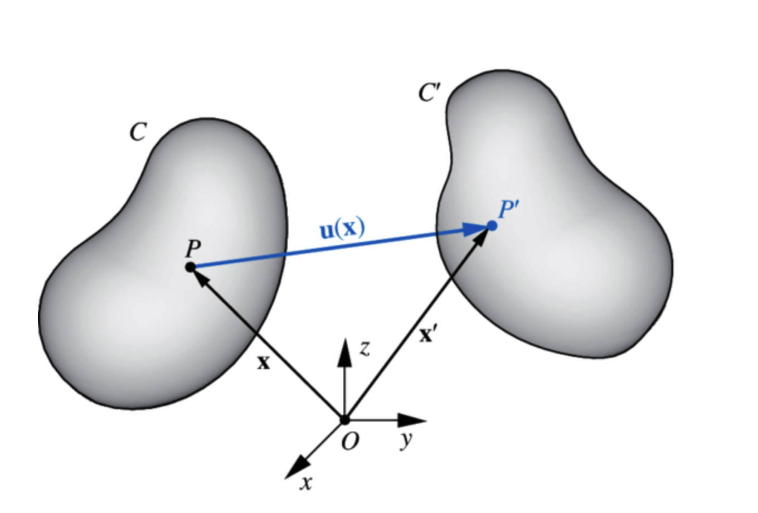
Processo deformativo

